Slide 1
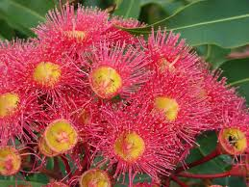
স্বাগতম

Slide 2
শিক্ষক পরিচিতি
ড. মোঃ আকতারুল ইসলাম
প্রভাষক (জীববিজ্ঞান)
চৌরাপাড়া ফাযিল মাদ্রাসা
নিয়ামতপুর, নওগাঁ।
aktarul944@gmail.com

Slide 3
পাঠ পরিচিতি
জীববিজ্ঞান 1ম পত্র
শ্রেণিঃ একাদশ –দ্বাদশ
অধ্যায়ঃ পঞ্চম
সময়ঃ৫০ মিনিট

Slide 4
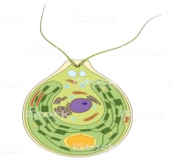
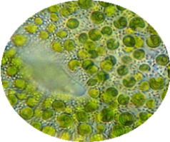
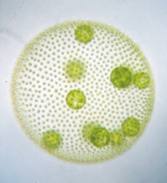
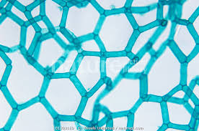
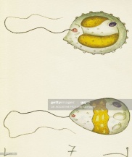
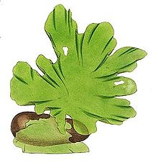
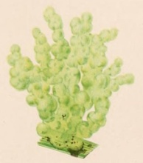
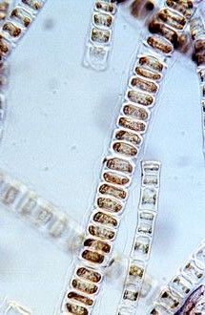
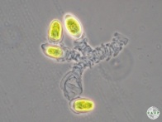
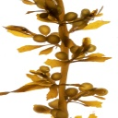
নিচের চিত্রগুলি লক্ষ্য কর
Chlamydomonas
Chlorella
Volvox
Hydrodictyon
Chromulina.
Ulva
Tetraspora
Ulothrix
Prasinocladus
Sargassum

Slide 5
শৈবাল

Slide 6
এই পাঠ শেষে শিক্ষার্থীরা---
১।শৈবাল কী তা লিখতে পারবে।
২।শৈবালের বৈশিষ্ট্যসমুহ বর্ণনা করতে পারবে।
৩।শৈবালের গঠণ বর্ণনা করতে পারবে।
Notes:
TEACHER’S PROFILE

Slide 7
শৈবাল ও শৈবাল বিজ্ঞান
শৈবাল : যে সমস্ত জীবের দেহ মূল, কান্ড ও পাতায় বিভক্ত নয়, ক্লোরোফিল বিদ্যমান, উন্নত পরিবহন কলা অনুপস্থিত এবং যারা যৌন বা অযৌন উপায়ে বংশ বিস্তার করে, তাদেরকে শৈবাল বলে। সংক্ষেপে-শৈবাল হলো ক্লোরোফিলযুক্ত থ্যালোফাইট।
শৈবালবিজ্ঞান : জীববিজ্ঞানের যে শাখায় শৈবালের উৎপত্তি, অভিব্যক্তি, প্রকৃতি, দৈহিক গঠন, প্রজনন, বিকাশ, পরিবেশ, গুরুত্ব ইত্যাদি বিষয়ে বিজ্ঞানভিক্তিক আলোচনা ও গবেষণা করা হয় তাকে শৈবালবিজ্ঞান (Phycology বা Algology) বলে। সংক্ষেপে, শৈবাল সম্বন্ধীয় যাবতীয় জ্ঞানকেই শৈবালবিজ্ঞান (Phycology) বা Algology বলা হয়। শৈবাল বিষয়ে বিশেষজ্ঞদেরকে Phycologist বা Algologist বলা হয়। বাংলায় শৈবাল বিশেষজ্ঞ বলা যেতে পারে।
6

Slide 8
একক কাজ শৈবালের সংগা লিখ।

Slide 9
শৈবালের প্রধান বৈশিষ্ট্য (Characteristics of Algae)
শৈবালের প্রধান বৈশিষ্ট্য (Characteristics of Algae) :
১. শৈবাল সাধারণত জলীয় বা আদ্র পরিবেশে জন্মায় এবং এদের আকার ও আকৃতি বৈচিত্র্যময়।
২. এদের দেহ সমাঙ্গদেহী বা থ্যালয়েড (thaloid) অর্থাৎ দেহ আদর্শ মূল, কান্ড ও পাতায় বিভেদিত নয়।
৩. কোষে ক্লোরোফিল থাকায় দেখতে সবুজ ও স্বভাবে স্বভোজী।
৪. কোষপ্রচীর সেলুলোজ ও পেকটিন সমন্বয়ে নির্মিত। এছাড়াও পিচ্ছিল মিউসিলেজ বিদ্যমান।
৫. অধিকাংশ শৈবালের সঞ্চিত খাদ্য কার্বোহাইড্রেট বা শর্করা; কিছু সদস্যে চর্বি, অ্যালকোহল বা তৈল সঞ্চিত থাকে।
৬. এদের দেহ প্যারেনকাইমা কোষ দ্বারা গঠিত; পরিবহন কলা (vascular bundle) অনুপস্থিত।
৭. এরা সালোকসংশ্লেষণকারী এবং স্বভোজী। তবে অল্প কয়েকটি শৈবাল বর্ণহীন ও মৃতজীবী।
৭. এদের জননাঙ্গ সাধারণত এককোষী বা বহুকোষী হলেও বন্ধ্যাকোষের আবরণী থাকে না।
৮. এদের যৌন জনন আইসোগ্যামাস, অ্যানাইসোগ্যামাস বা উগ্যামাস ধরনের।
৯. এদের কখনও ভ্রুণ উৎপন্ন হয় না।
১০. এদের জীবনচক্রে সুস্পষ্ট জনুক্রম দেখা যায় না।

Slide 10
জোড়ায় কাজ
শৈবালের ২টি করে বৈশষ্ট্য লিখ।

Slide 11
শৈবালের দেহ বৈচিত্র্য
Chlamydomonas
Chlorella
Volvox
Hydrodictyon
Chromulina.
Ulva
Tetraspora
Ulothrix
Prasinocladus
Sargassum

Slide 12
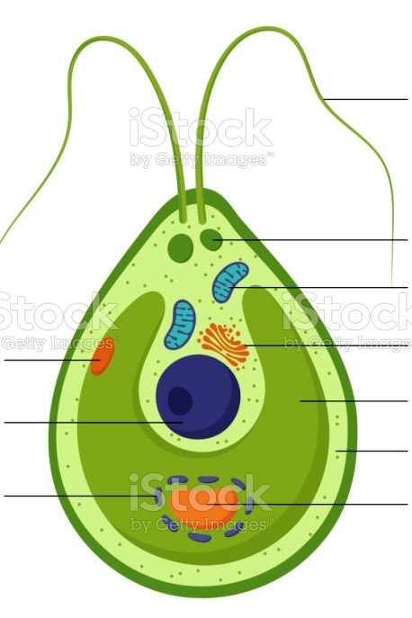
শৈবালের কোষীয় গঠন (Cellular Structure of Algae)
Chlamydomonas-এর দৈহিক গঠন
শৈবালের কোষীয় গঠন (Cellular Structure of Algae) : শৈবালের কোষ প্রোক্যারিওটিক ও ইউক্যারিওটিক উভয় ধরনের হতে পারে। নীলাভ সবুজ শৈবালের কোষ প্রোক্যারিওটিক। এসব কোষে সুস্পষ্ট নিউক্লিয়াস থাকে না। নীলাভ সবুজ শৈবাল ব্যতীত অন্যান্য সব শৈবাল ইউক্যারিওটিক।একটি ইউক্যারিওটিক শৈবালের কোষীয় গঠন নিম্নলেখিত অংশগুলো নিয়ে গঠিত :
ফ্লাজেলাম
কোষগহবর
মাইট্রোকন্ড্রিয়া
আইস্পট
গলগি বস্তু
নিউক্রিয়াস
ক্লোরোপ্লস্ট
সাইটোপ্লাজম
স্টার্চ দানা
পাইরিনয়েড
চিত্র : Chlamydomonas-এর দৈহিক গঠন

Slide 13
বাড়ির কাজ
শৈবালের কোষীয় গঠণ চিত্রসহ আলোচনা কর।

Slide 14
ধন্যবাদ

